Slide 1



Slide 2
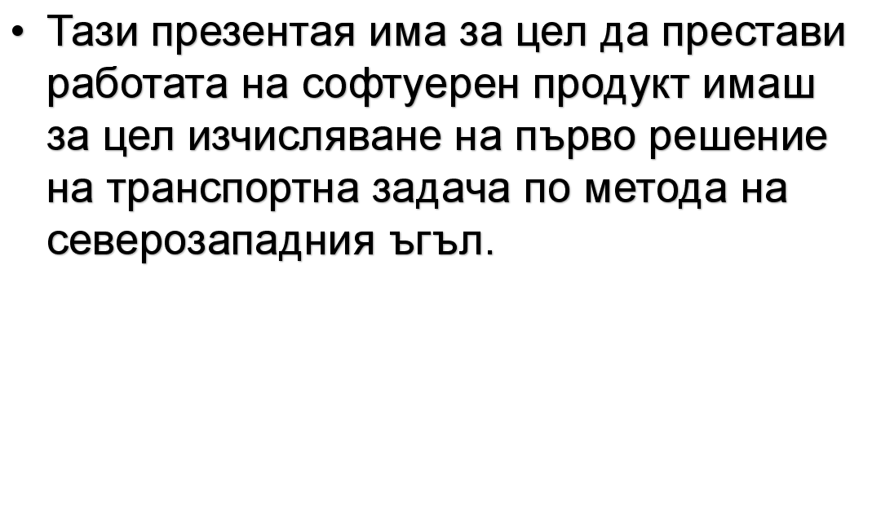

Slide 3
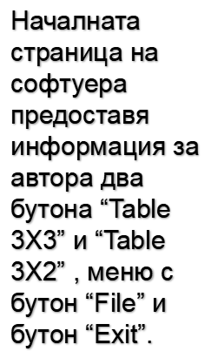
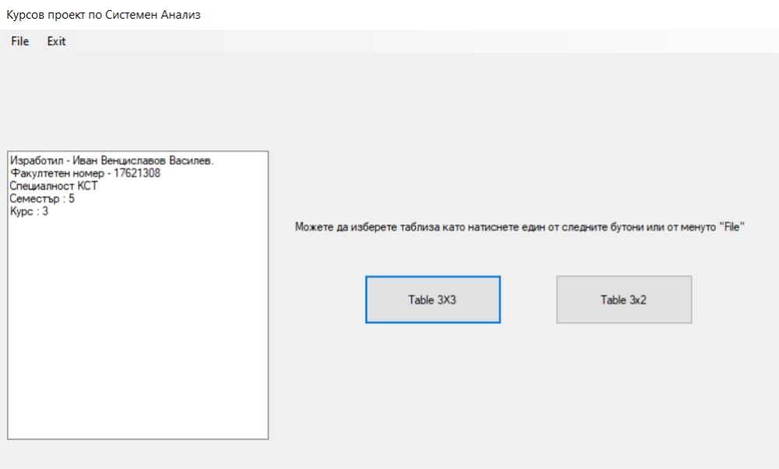

Slide 4
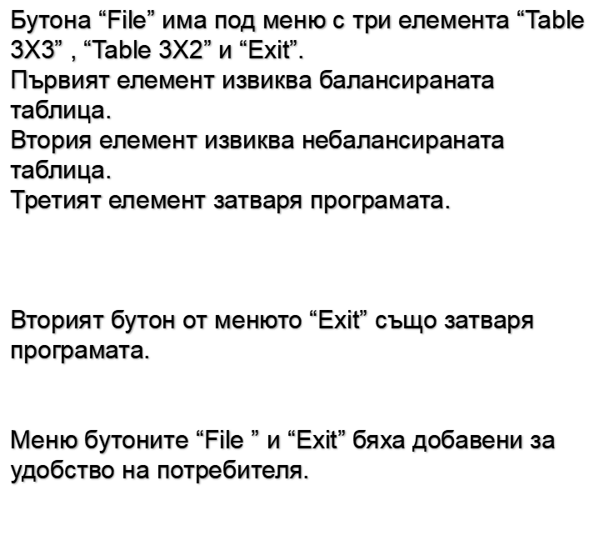
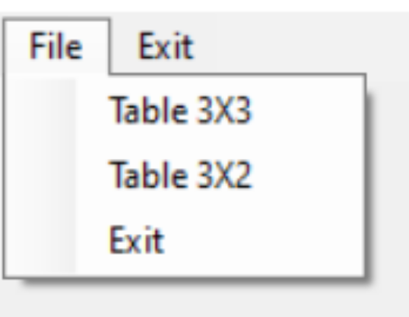

Slide 5
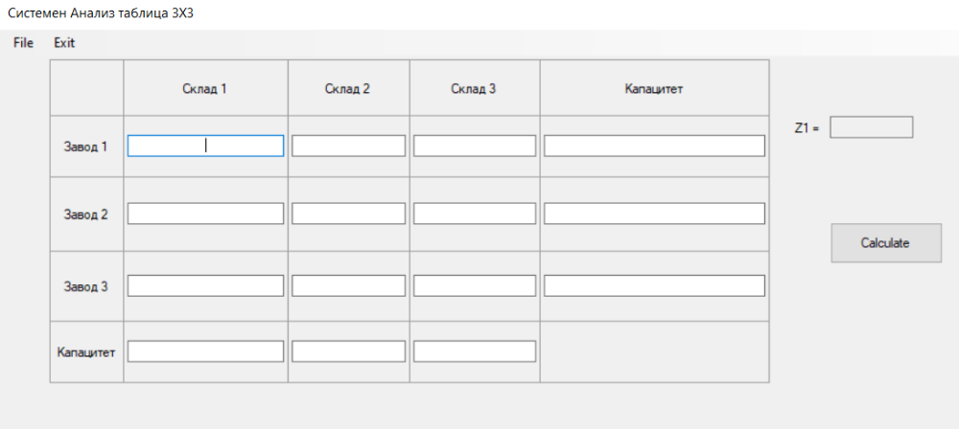
При натискане на този бутон се отваря страницата с балансираната таблица.
Тя се състои от самата таблица , меню с бутони “File” и “Exit” , бутон “Calculate” и поленце за представя на първо решение.

Slide 6
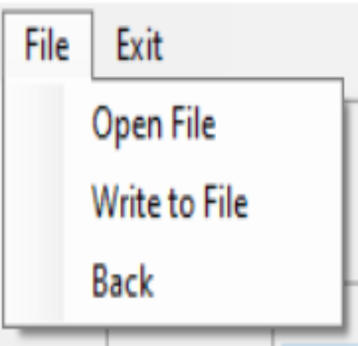
Първият меню бутон “File” има 3 подменю елемента.
Open File - отваря файл и попълва таблицата. Файлът трябва да представлява текстов файл а данните трябва да са попълнени на един ред като първо се попълват разходите след което се попълват капацитетите на заводите и накрая капацитетите на складовете.
Write to File - записва данните на таблицата в текстов файл в ред разходи , капацитет заводи , капацитет складове и накрая записва Z1.
Back - връща програмата в началният прозорц.
Exit - затваря програмата.

Slide 7
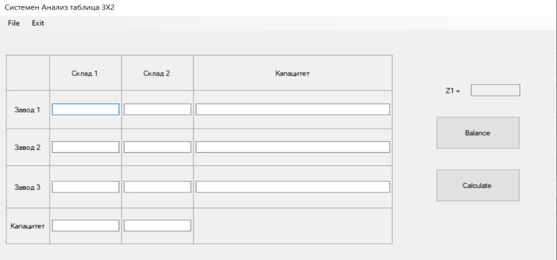
При натискане на този бутон се отваря страницата с балансираната таблица.
Тя се състои от самата таблица , меню с бутони “File” и “Exit” , бутон “Calculate” , бутон “Balance” и поленце за представя на първо решение.

Slide 8
Първият меню бутон “File” има 3 подменю елемента.
Open File - отваря файл и попълва таблицата. Файлът трябва да представлява текстов файл а данните трябва да са попълнени на един ред като първо се попълват разходите след което се попълват капацитетите на заводите и накрая капацитетите на складовете.
Write to File - записва данните на таблицата в текстов файл в ред разходи , капацитет заводи , капацитет складове и накрая записва Z1.
Back - връща програмата в началният прозорц.
Exit - затваря програмата.

Slide 9

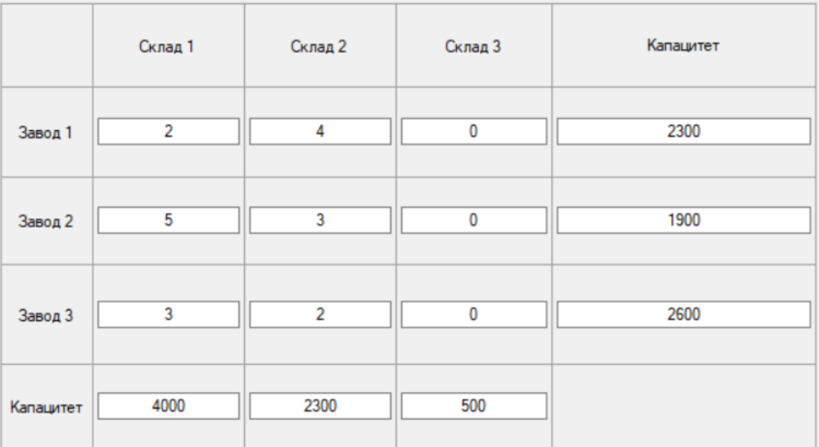
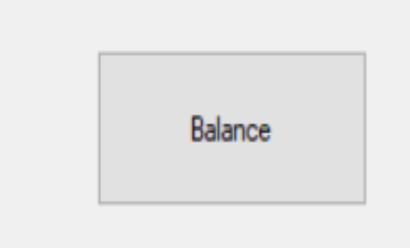

Slide 10
Изготвил:
На Иван Венциславов Василев
Факултетен номер : 17621308
Специалност : КСТ , курс : 3

